Slide 1
Képek beillesztése,formázása dokumentumokban
Almási Máté
Neumann János
Számítástechnikai Szakközépiskola
1144 Bp., Kerepesi út 124.
Felkészítő tanár : Horváth Betti

Slide 2
Tartalom
Kép beszúrása I. (3.dia)
Kép beszúrása II. (5.dia)
A kép formázási lehetőségei I. (7.dia)
A kép formázási lehetőségei II. (9.dia)
Kép igazítása az elrendezés csoport (11 . dia)
Kép méreteinek beállítása (12. dia)

Slide 3
Kép beszúrása I.
A dokumentumba képet helyezhetünk el a képfájl beszúrásával.
Ezt úgy tehetjük meg, ha a beszúrás lapon a kép gombra kattintunk.

Slide 4
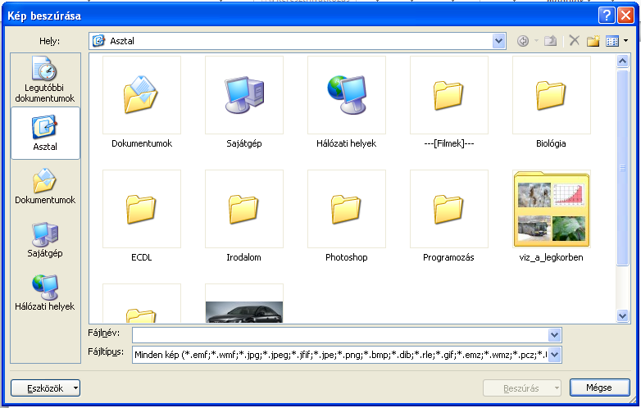
A kép nyomógombra kattintás után megjelenik ez a kép beszúrása ablak.
Itt választjuk ki azt a mappát ahonnan a képet szeretnénk beilleszteni.
Itt kattintással jelöljük ki a képet

Slide 5
Kép beszúrása II.
A szövegbe a lapon beszúrhatunk ClipArt ábrákat is.

Slide 6
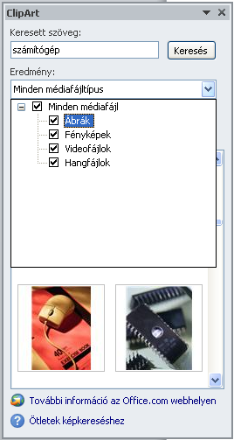
Kulcsszavak szerint kereshetünk képeket.
Különböző médiagyűjteményekből választhatunk.
A talált képek közül a megfelelőt a képre dupla kattintással beillesztjük.

Slide 7
A kép formázási lehetőségei I.
Kép színbeállításai
Képkorrekciós beállítások
Képek tömörítése
Váltás másik képre
Kép hátterének eltávolítása
Művészi effektus alkalmazása
Kép módosítások visszaállítása

Slide 8
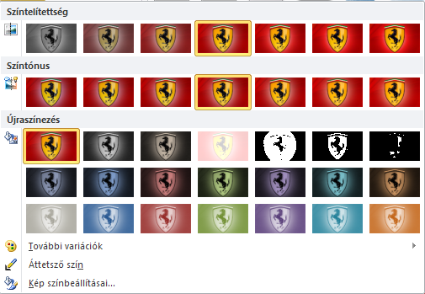
Példa : Színtelítettség,Színtónus,Újraszínezés

Slide 9
A kép formázási lehetőségei II.
Szegély színe és stílusa
Képeffektusok
Képelrendezés
Képstílusok

Slide 10
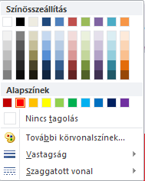
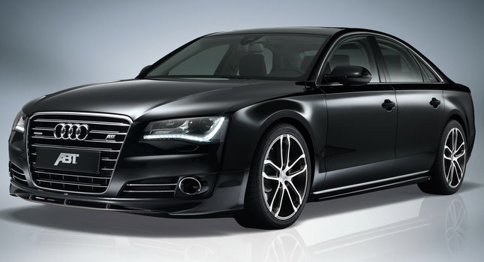
Példa : A kép formázására. Képstílusok csoport.

Slide 11
Kép igazítása az elrendezés csoport
Kép előbbre és hátrébb küldése
Elhelyezés a lapon
Csoportosítás és Csoportbontás
Elforgatási beállítások
Kép és szöveg viszonya
Kijelölés és láthatóság
Képek elrendezése

Slide 12
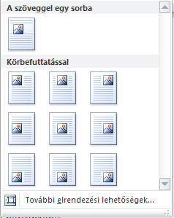
Példa : Kép elhelyezkedésére

Slide 13
Kép méreteinek beállítása
Magassági méret
Szélességi méret
Alakzatok körülvágása

Slide 14
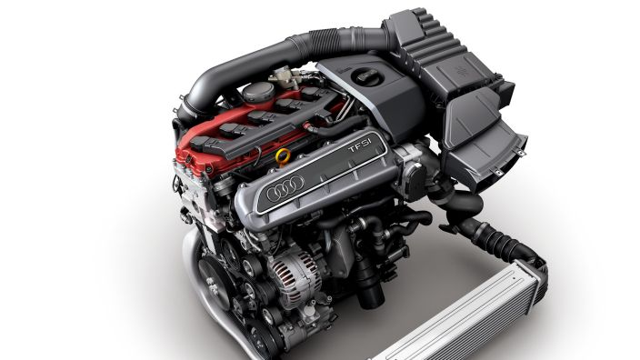

Slide 15
Vége!
Köszönjük a figyelmet!
2012. Január 28.

